Slide 1
SKIacrobatz
Spécifications et directives relatives au terrain

Slide 2
Présenter le terrain de ski acrobatique
Les entraîneurs ont la responsabilité de gérer l’accès au terrain et de faire de leur mieux pour assurer la sécurité des athlètes!
Si le terrain est correctement choisi et préparé, l’athlète devrait être capable d’apprendre en se pratiquant
Ne choisissez jamais un terrain au-delà du niveau de compétence d’un athlète — vous devrez probablement travailler avec la station de ski pour préparer les éléments qui conviendront
Si un athlète maîtrise le terrain en toute sécurité à ce stade, cela déterminera s’il s’amuse et continuera à pratiquer des sports acrobatiques!

Slide 3
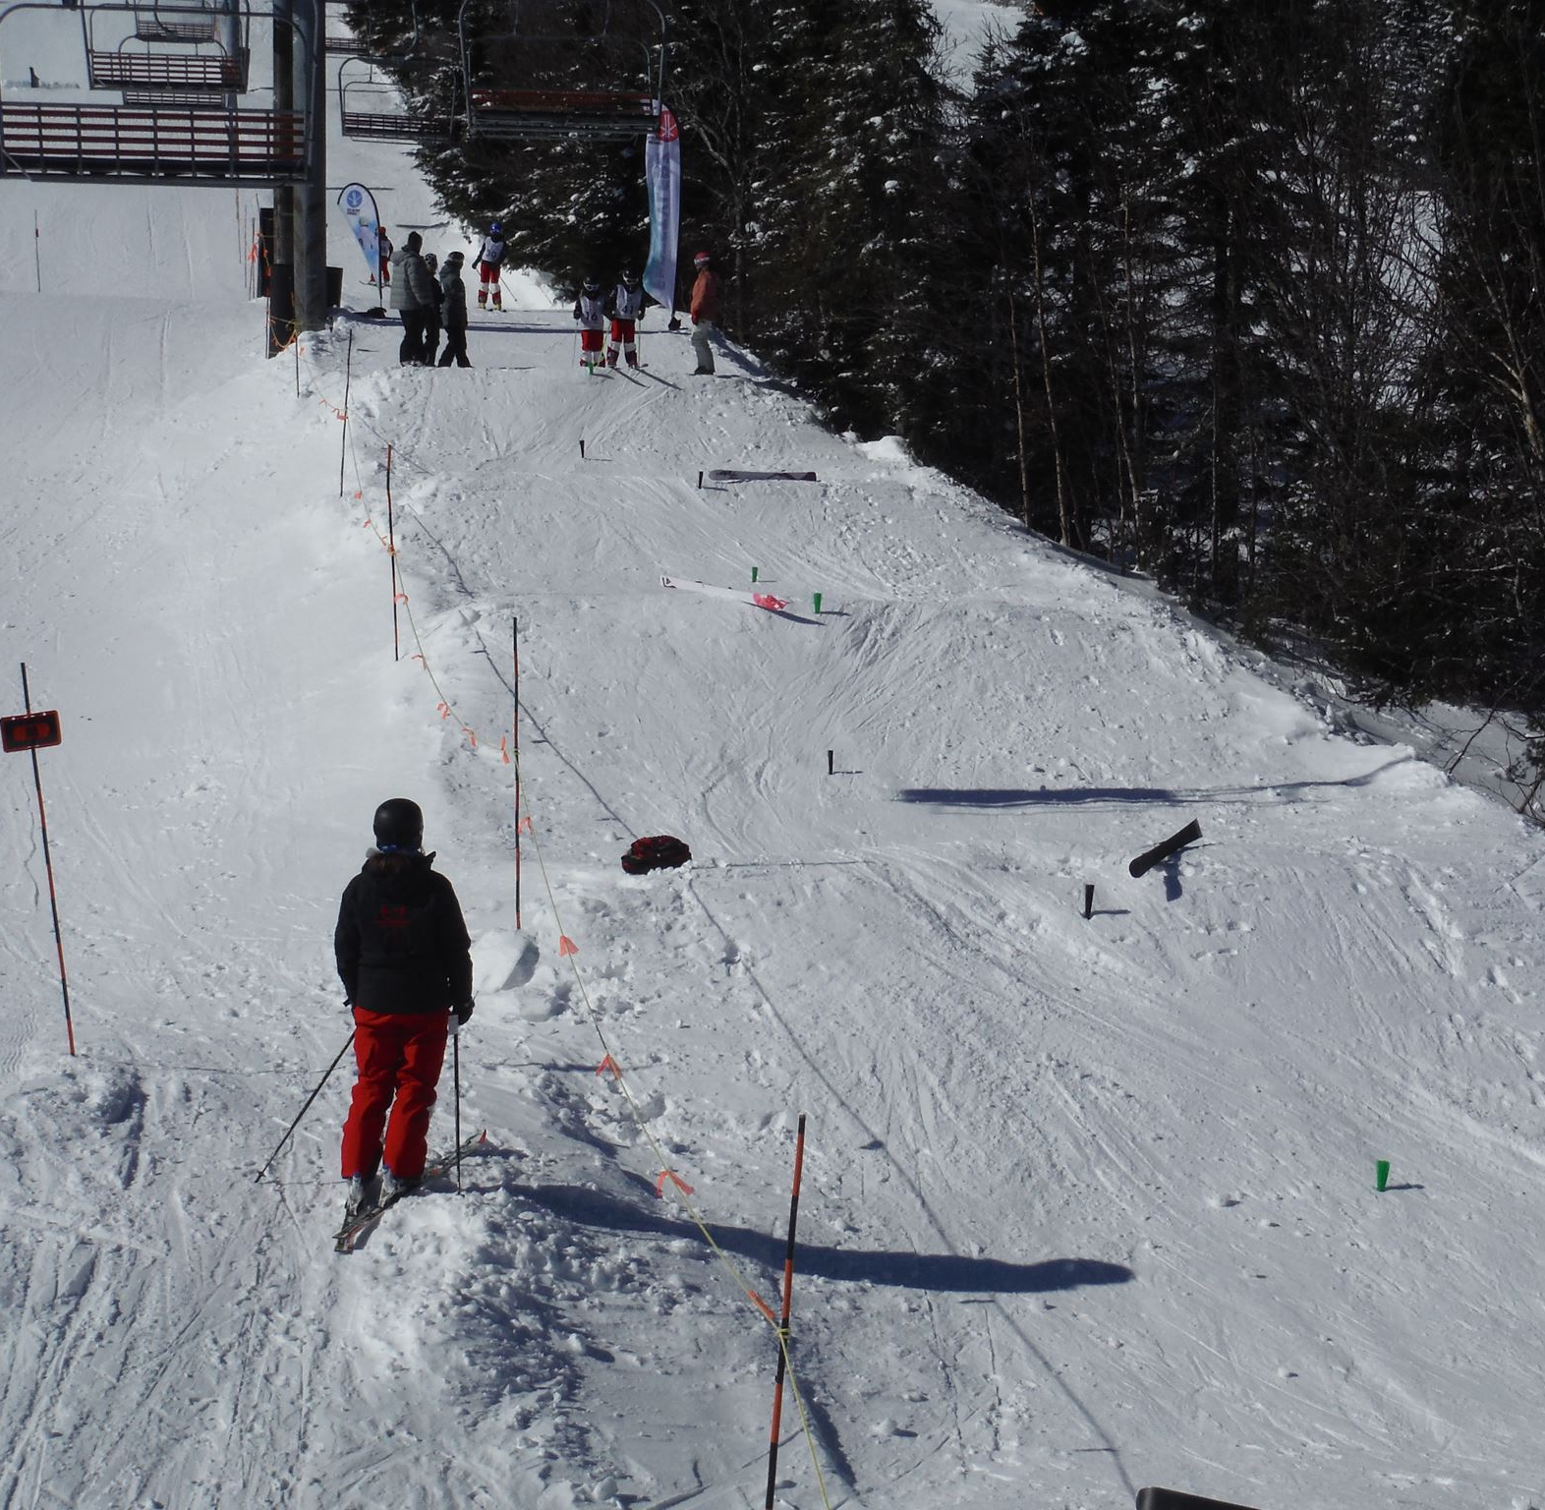
Rollers de SKIacrobatz
Les rollers seront utilisés pour développer la compétence d’absorption et la synchronisation des virages
Placez les rollers à une distance de 6 à 7 mètres les uns des autres, ou plus près si le terrain est plat
Chaque roller devrait mesurer de 60 à 100 cm
Les construire à l’aide d’une dameuse sur un terrain pour débutants et s’assurer qu’ils sont arrondis plutôt que triangulaires
Terminez la mise en forme avec une pelle et du dérapage latéral

Slide 4
Sauts SKIacrobatz
Saut de 10 pieds de votre choix
Les compétences de saut et de rotation de SKIacrobatz peuvent être enseignées sur une variété de formes de saut, y compris les éléments naturels de l’environnement.
À considérer :
L’entraîneur peut voir que les zones de réceptions ne contiennent pas d’obstacles et donner des signaux aux athlètes en toute sécurité
La réception ne devrait pas produire de secousses — évitez les zones plates/glacées/défoncées
La zone entre le nez de l’envol et la réception est idéalement arrondie
Choisissez le bon terrain pour favoriser le succès et correspondre au niveau de compétence de l’athlète
Si les athlètes ne réussissent pas, repensez votre choix de terrain!

Slide 5
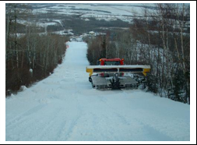
Bosses SKIacrobatz
  Niveau d’entrée : longueur de la pente : 80 à 100 mètres (max); dénivelé : 12 — à 20 degrés — les bosses rondes naturelles ou artificielles sont idéales. 1 ligne de virage en bosses suffit pour le parcours, mais 3 lignes seront plus amusantes!

Slide 6
Bosses SKIacrobatz
  Il faut veiller à ce que les bosses soient arrondies et lisses et que l’espace de sortie ou la clôture de sécurité soit ouvert de 10 m de chaque côté — tout obstacle, comme les bancs de neige ou les arbres, doit être correctement rembourré.

Slide 7
Bosses SKIacrobatz
  La forme des bosses standard devrait être de 3,5 m à 3,8 m (7 m - 7,6 m de côté). Si le terrain est plat, l’espacement doit être réduit.
  Hauteur des bosses : 30 à 40 cm
  Le parcours doit être entretenu pour éviter la formation de glace et de zones irrégulières ou d’ornières au fil du temps.

Slide 8
Bosses SKIacrobatz
  Les parcours doivent généralement être reconstruits toutes les 3-4 semaines. Il est possible de le compléter en 30 à 40 minutes avec de la pratique. Le dérapage et les ajustements à la pelle devraient arriver aussitôt que la neige est poussée, avant qu’elle ne se solidifie.

Slide 9
Bosses SKIacrobatz
  Consulter le centre de ressources de Freestyle Canada pour savoir comment préparer un terrain de bosses à l’aide d’un dameur http://www.freestylecanada.ski/fr/resources/competition/

Slide 10
Box SKIacrobatz
Un box à buttering ou qui comporte un plancher de danse assez large est idéal pour présenter des habiletés.
À considérer :
Vérifiez que les surfaces de glissement et les garnitures exposées sont lisses
L’entrée devrait permettre de glisser jusqu’au module sans trou
Tous les supports sous la surface de glissement doivent être « jupés »
Les sorties latérales et aux extrémités doivent être de neige lisse, non glacée ou « qui accroche »
Assurez-vous de pouvoir vous positionner pour les athlètes qui ont besoin d’être aidés manuellement

